Slide 1
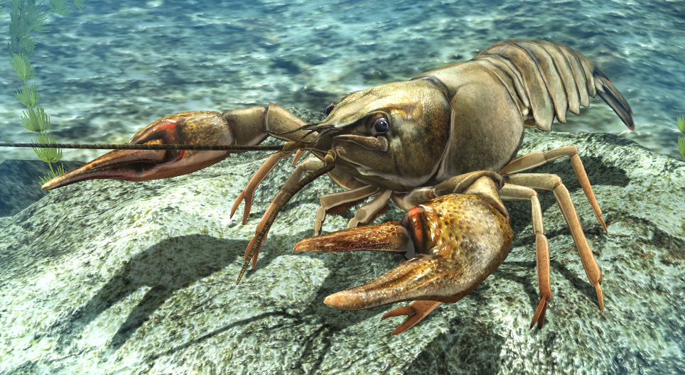
ŽIVOČÍCHY
S ČLÁNKAMI
(Kôrovce)

Slide 2
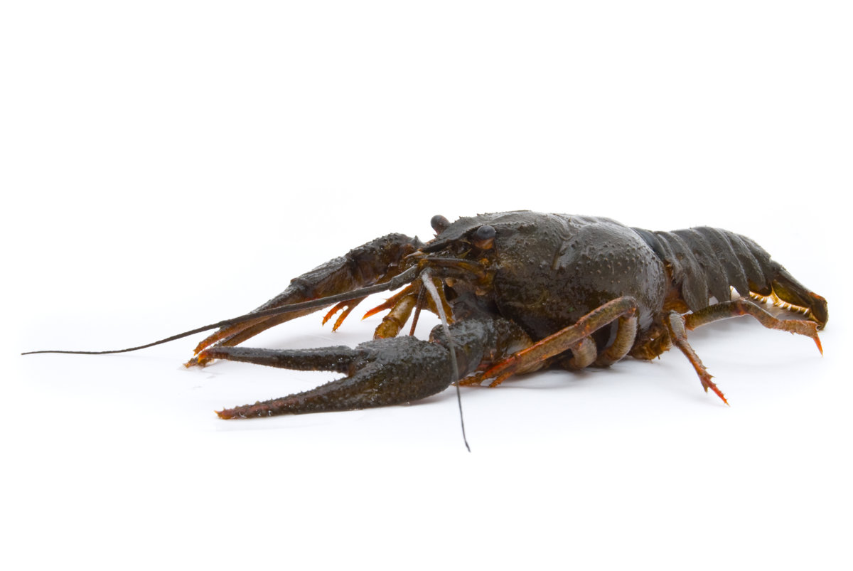
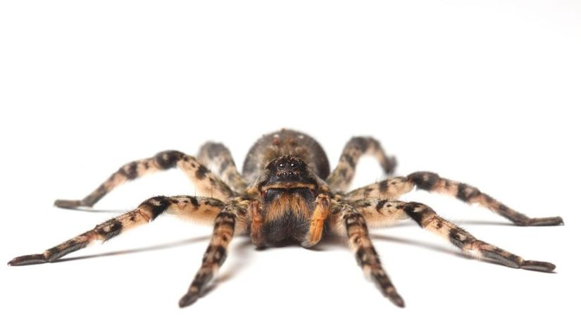
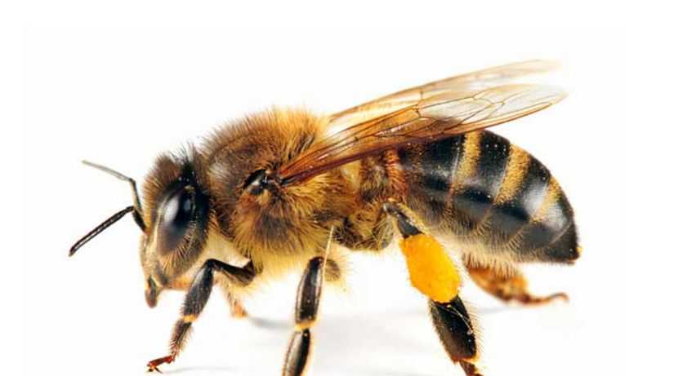
Systém
Článkonožce
Pavúkovce
Kôrovce
Hmyz

Slide 3
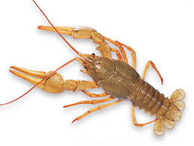
sú vodné živočíchy
ich telo je chránené pancierom
Je to skupina bezstavovcov, ktoré:
Charakteristika kôrovcov
https://www.youtube.com/watch?v=XMJIWVGK9dg

Slide 4
RAK RIEČNY
https://www.youtube.com/watch?v=TWPw1zyj2aQ&app=desktop

Slide 5
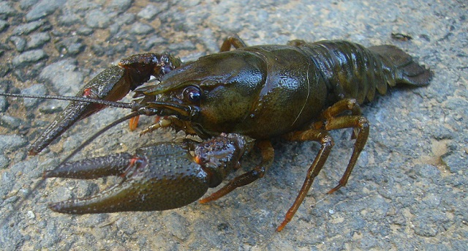
VEK
Dožíva sa
15 – 20 rokov.

Slide 6
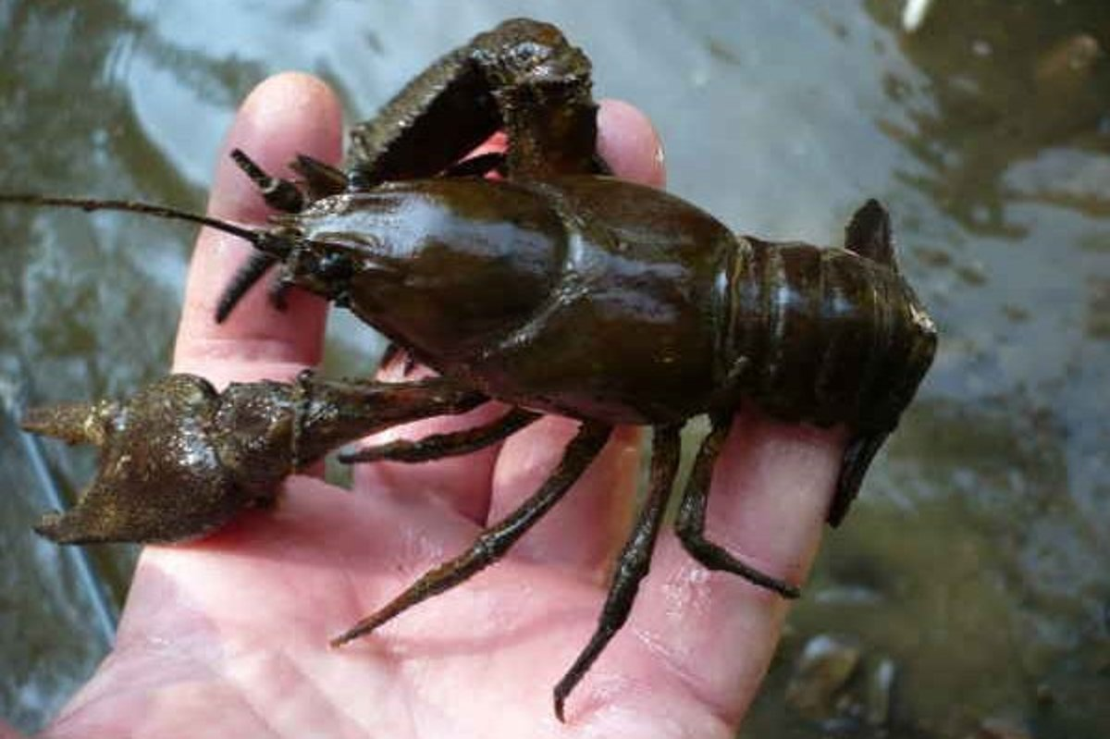
VEĽKOSŤ A VÁHA
Dorastá do dĺžky25 cm a hmotnosti okolo 250 gramov.

Slide 7
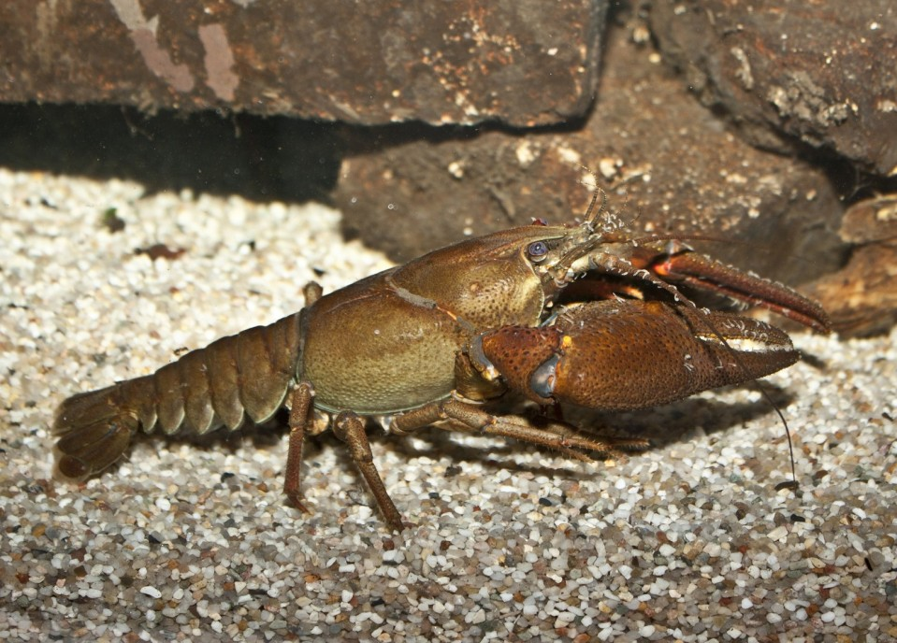
POTRAVA
https://www.youtube.com/watch?v=soXRap-2OTE&t=28s
Rak sa živí uhynutými živočíchmi.

Slide 8
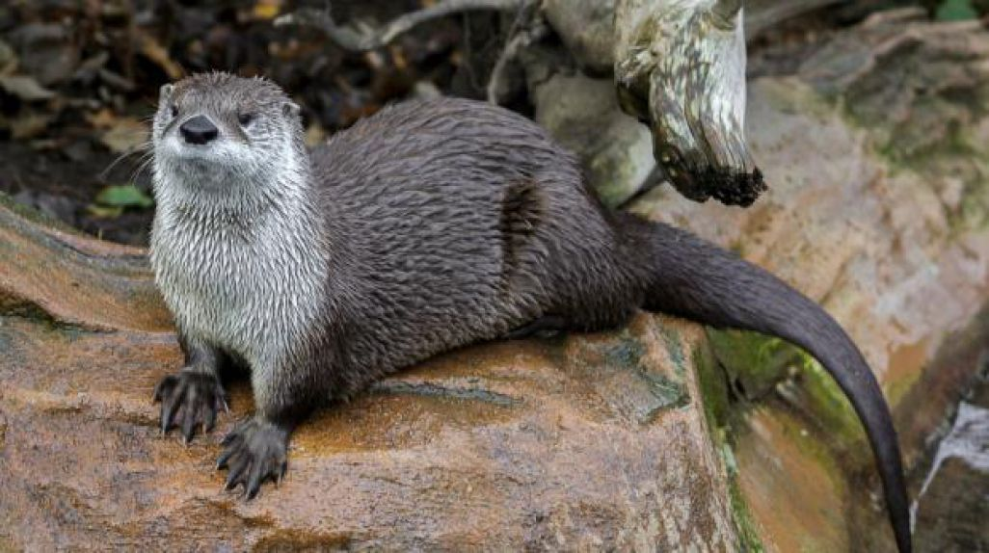
PREDÁTOR
Rakmi sa živí aj vydra riečna.

Slide 9
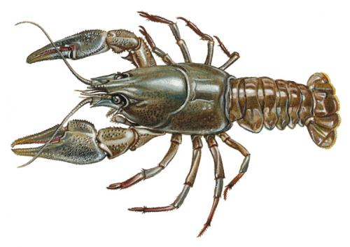
Vonkajšia STAVBA TELA
Vonkajšia stavba tela:
hlavohruď
bruško

Slide 10
Končatiny raka
5 párov
prichytávacích nôžok
5 párov kráčavých nôh, prvý pár = klepetá
hryzadlá, čeľuste
a 3 páry podávacích
nôžok
tykadlá
na brušku
na hlavohrudi

Slide 11
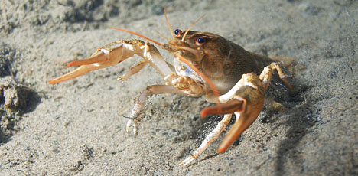
Na hlavohrudi má oči, ústny otvor, dva páry tykadiel a končatiny.
Prvý pár končatín – klepetá - používa na lovenie potravy a obranu.
VONKAJŠIA STAVBA TELA
klepetá

Slide 12
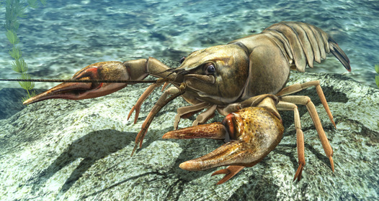
TYKADLÁ (2 páry)
Vonkajšia stavba tela:
dlhé – hmat a rovnováha
krátke – dobrý čuch

Slide 13
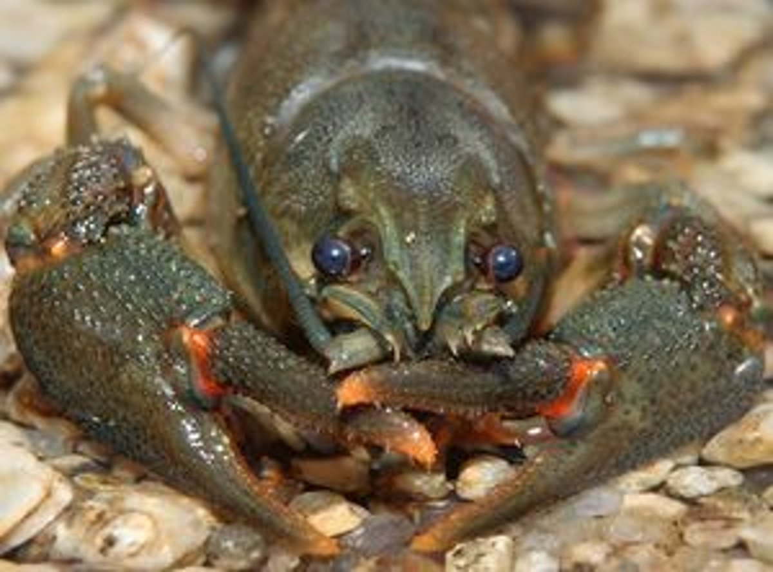
Zložené oči na pohyblivých stopkách.
.

Slide 14
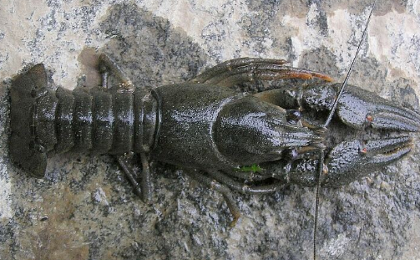
Na konci bruška má chvostovú plutvičku, pomocou ktorej sa pohybuje dozadu.
CHVOSTOVÁ PLUTVIČKA
chvostová plutvička

Slide 15
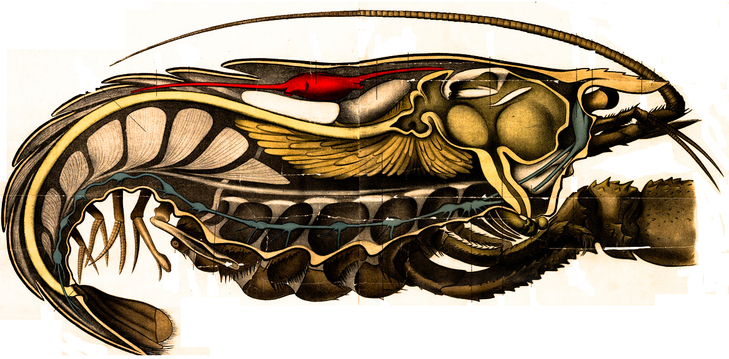
Vnútorná STAVBA TELA

Slide 16
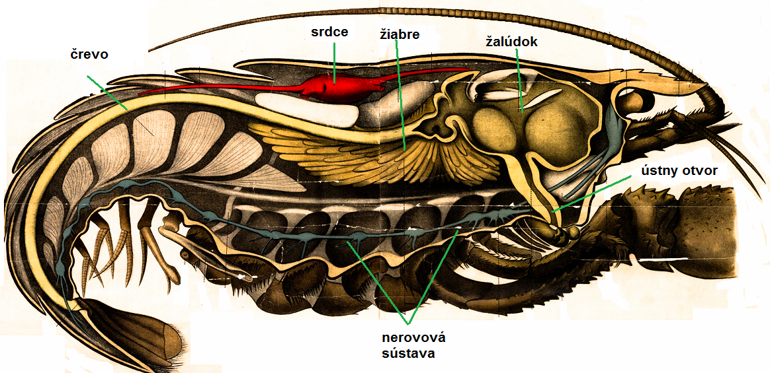
Základom je tráviaca rúra.
Tvorí ju ústny otvor, žalúdok , pečeň, črevo a análny otvor.
TRÁVIACA SÚSTAVA

Slide 17
Rak dýcha kyslík z vody žiabrami.
DÝCHACIA SÚSTAVA

Slide 18
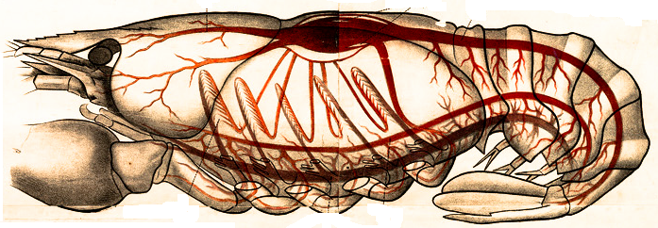
Je otvorená.
Telovú tekutinu vháňa do tela rúrkovité srdce.
OBEHOVÁ SÚSTAVA
srdce
https://www.youtube.com/watch?v=kLdQADFxAJQ

Slide 19
rebríčková
NERVOVÁ SÚSTAVA

Slide 20
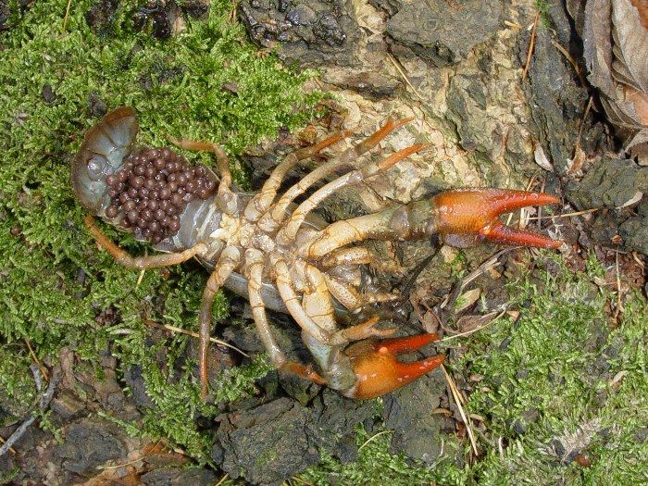
Rak má oddelené pohlavia.
Samička nosí na spodnej strane bruška prichytené oplodnené vajíčka, prichytáva si ich krátkymi končatinami na brušku.
ROZMNOŽOVACIA SÚSTAVA
oplodnené vajíčka

Slide 21
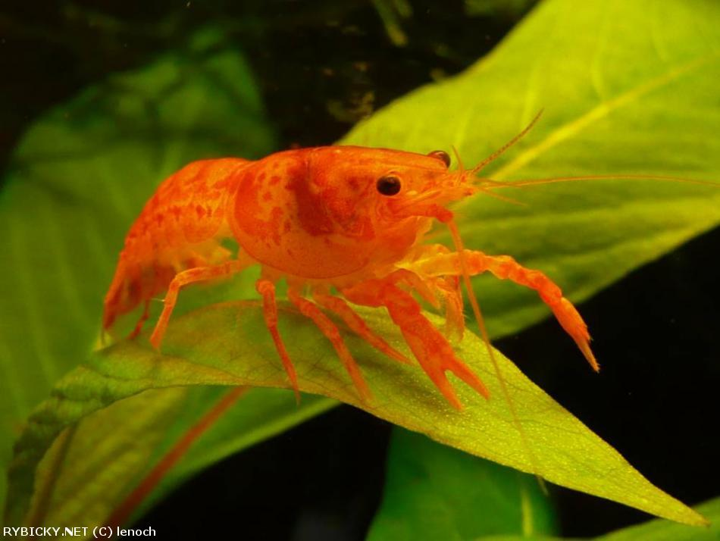
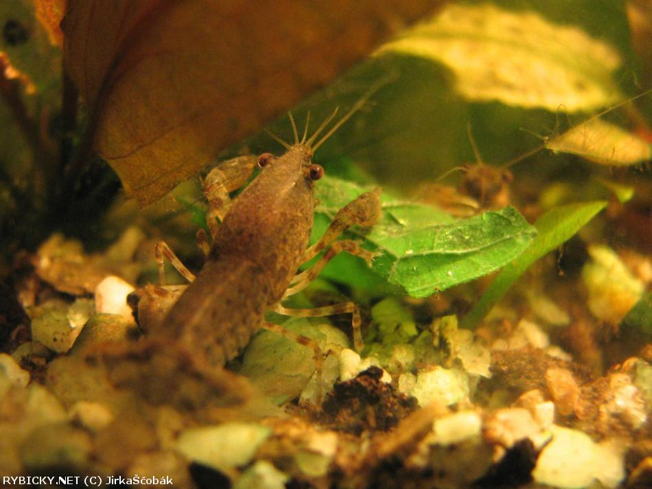
Oplodnenie je vonkajšie.
Z oplodnených vajíčok sa liahnu
malé raky = vývin priamy.
ROZMNOŽOVACIA SÚSTAVA
malé raky
https://www.youtube.com/watch?v=dJEZoHUKHAg

Slide 22
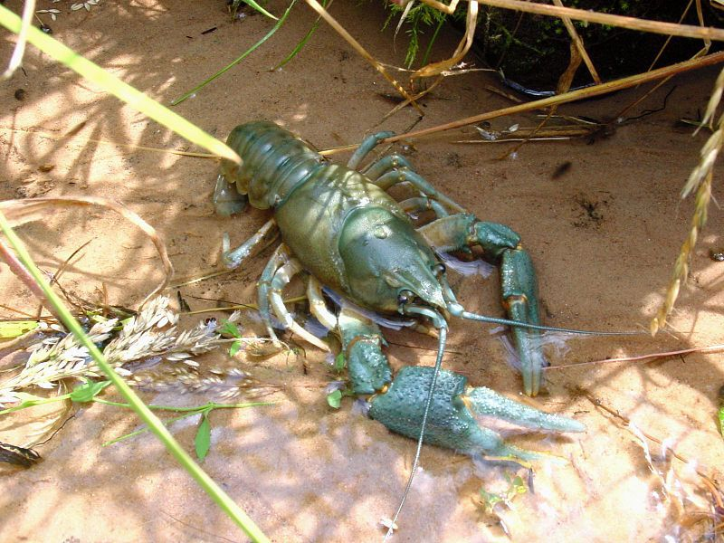
POHYBOVÁ SÚSTAVA
Rak pohybuje článkovanými končatinami, ktoré do pohybu uvádzajú svaly upínajúce sa na pancier.
Ak mu hrozí nebezpečenstvo, chvostovou plutvičkou sa odráža dozadu.
https://www.youtube.com/watch?v=E5GSLwEFYwk
odrážanie sa vzad chvostovou plutvičkou

Slide 23
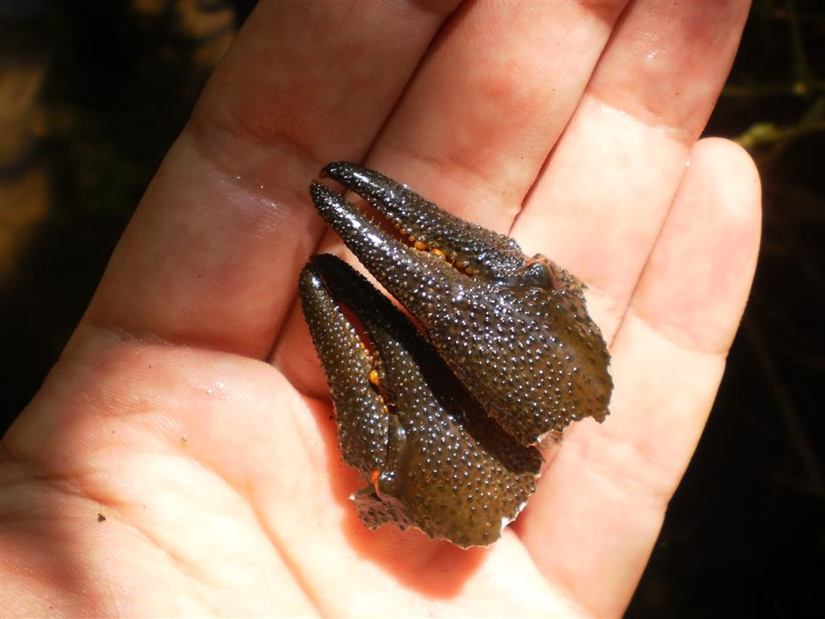
OPORNÁ SÚSTAVA
Telo chráni vonkajšia kostra – tvrdý pancier.
Je tvorený uhličitanom vápenatým a chitínom.
Zvlieka ho počas rastu.
https://www.youtube.com/watch?v=WZP1fFKZ2Fs
zhodený pancier klepiet raka

Slide 24
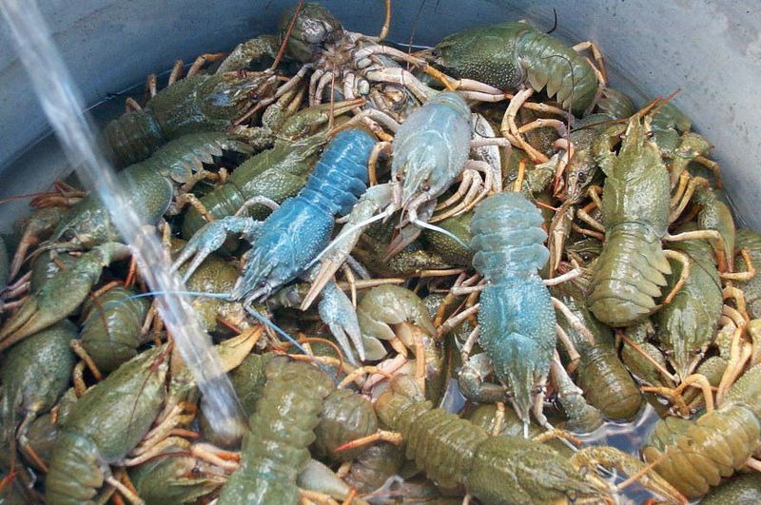
Živí sa uhynutými živočíchmi a rastlinami, čím čistí vodu.
Sám je veľmi citlivý na znečistenie vody.
Mnohé vodné toky u nás sú znečistené, preto ubudli počty rakov – rak riečny je zákonom chránený živočích.
VÝZNAM RAKA
V PRÍRODE
hromadný úhyn rakov

Slide 25
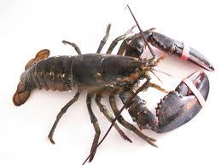
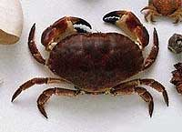
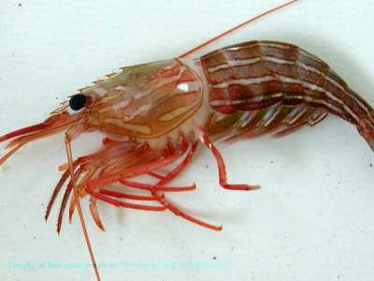
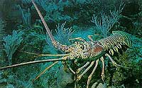
Morské kôrovce
Homár obyčajný
Krab morský
Krevety
Langusta

Slide 26
Ďakujem
za pozornosť!

